Slide 1

Обзор рынка заведений общественного питания и сегмента кофеен Москвы
июнь-август 2022
Дата подготовки отчета: 21.06.2023

Slide 2
Цели и параметры исследования
Цели и задачи
Провести анализ рынка заведений общественного питания в Москве.
Сделать обзор сегмента кофеен.
Заказчик исследования: инвесторы из фонда «Shut Up and Take My Money».
Заказчик планирует открыть заведение общественного питания в Москве. Результаты проведенного исследования будут использованы при выборе места размещения, предположительно, кофейни (заказчик готов к конкуренции). Ориентир концепции: «Central Perk» — качество и доступность.
Источники
Для исследования использована база с заведениями общественного питания Москвы, составленная на основе данных сервисов Яндекс Карты и Яндекс Бизнес. Информация, размещённая в сервисе Яндекс Бизнес, могла быть добавлена пользователями или найдена в общедоступных источниках.
География: 9 округов Москвы — САО, СВАО, СЗАО, ЗАО, ЦАО, ВАО, ЮВАО, ЮАО, ЮЗАО.
Анализируемые критерии:
категории заведений,
количество посадочных мест,
соотношение сетевых и несетевых заведений,
средние рейтинги заведений,
количество заведений (в разрезе районов, улиц),
оценочные значения средних чеков,
часы работы заведений.
Отчет подготовлен:
21.06.2023
Актуальность данных:
июнь-август 2022 года

Slide 3
Оглавление
Резюме | 4
Обзор заведений общественного питания и сегмента кофеен Москвы | 5
Рекомендации по открытию нового кафе | 12

Slide 4
Резюме. Ключевые характеристики заведений на рынке и рекомендации по открытию кофейни
Расположение
Количество посадочных мест
Цена одной чашки капучино
График работы
В Москве насчитывается более 8,3 тыс. заведений общественного питания. Больше всего кафе (2377 заведения / 28,3%), кофейни (1413 / 16,8%) — на третьем месте после ресторанов (2040 / 24,3%).
Больше всего кофеен — в ЦАО: здесь находится почти каждая третья кофейня (30,2%), также ЦАО выделяется и в других популярных категориях заведений: рестораны (32,8% всех ресторанов), бары / пабы (47,6% всех баров находятся в ЦАО).
Среднее количество (медиана) посадочных мест в заведениях общепита в Москве — 70.
Среди категорий наибольшее количество посадочных мест в ресторанах и барах/пабах — 80; в кофейнях — 70, замыкают ТОП-4
Медианное значение цены одной чашки капучино — 170 р. В трех округах: ЮЗАО, ЦАО, ЗАО этот показатель выше и составляет 189-198 р.
Почти 60% кофеен по цене чашки капучино — в среднем ценовом сегменте: от 100 до 225 р.
Ежедневно и круглосуточно работают 9,3% заведений, в кофейнях — 4,2% .
Более 80% заведений, включая график 24/7, работают ежедневно.
Половина заведений открываются не позже 10 утра, работают как минимум до 22-00. Кофейни открываются раньше — к 8-9 утра, до 22-00 работают кофейни в более высоком диапазоне цен.
Если ориентироваться на количество действующих кофеен как показатель наличия соответствующего спроса, то для открытия кофейни стоит рассмотреть Центральный АО.
Ориентир для количества посадочных мест — 70–80, соответствует медианному значению показателя по всем заведениям общепита в Москве и по кофейням в ЦАО.
Рекомендовано ориентироваться на средний ценовой сегмент 100—225₽ за одну чашку капучино. Среднее значение (медиана) в данном сегменте — 175₽.
Рекомендованный график: ежедневно, c 8-00 до 21-00 в будни, с 9-00 до 21-00 — в выходные. Такой график соответствует времени открытия и закрытия кофеен в среднем ценовом сегменте в ЦАО.

Slide 5
Обзор заведений общественного питания и сегмента кофеен Москвы

Slide 6
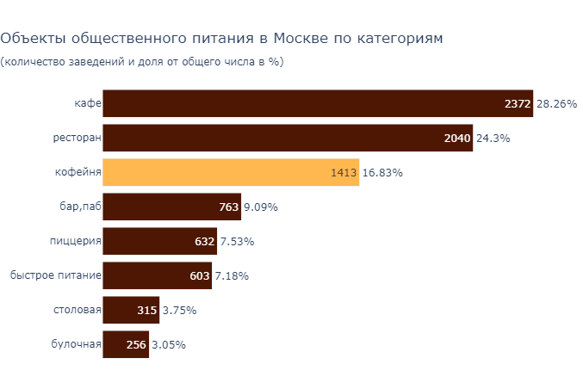
В Москве насчитывается более 8,3 тыс. заведений общественного питания, 16.8% из них — кофейни (на третьем месте по количеству точек)
В девяти округах Москвы на момент проведения исследования — 8 394 заведения общепита.
Среди восьми категорий больше всего кафе и ресторанов. Совокупно на них приходится более 52% от общего количества заведений общепита (4412 точек).
Кофейни по количеству заведений — на третьем месте. Самые малочисленные категории: столовые и булочные — менее 4% каждая.

Slide 7
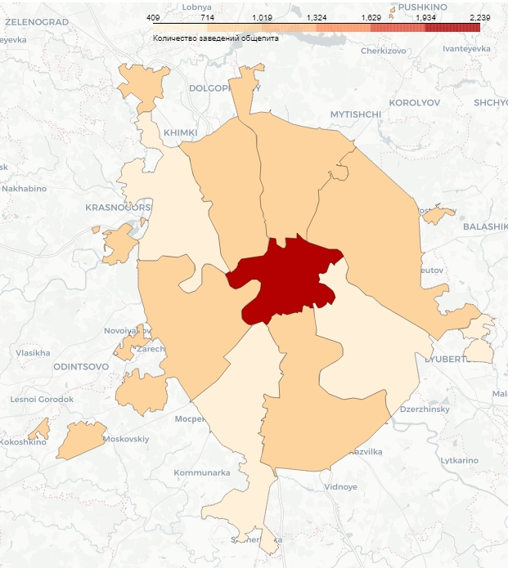
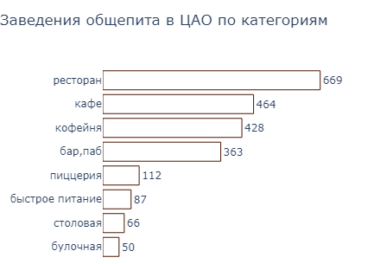
Больше всего заведений общепита в ЦАО — 2,2 тыс. Здесь находится почти каждая третья кофейня, а также много ресторанов, кафе и баров
Объекты общественного питания в Москве по округам (количество заведений и доля от общего числа в %)
Количество заведений в ЦАО значительно превышает показатели других округов: здесь расположены 2239 точек или 26,7% от общего числа. Минимум заведений общепита — в СЗАО: 409 точек, менее 5%.
СВАО
10.6%
В ЦАО находится 30,2% всех кофеен Москвы,
также округ выделяется и в других популярных категориях заведений:
здесь 32,8% всех ресторанов,
почти половина — 47,6% всех баров также находятся в ЦАО.
САО
10.7%
СЗАО
4.9%
ВАО
9.5%
ЦАО
26.7%
ЗАО
10.1%
ЮВАО
8.5%
ЮЗАО
8.5%
ЮАО
10.6%

Slide 8
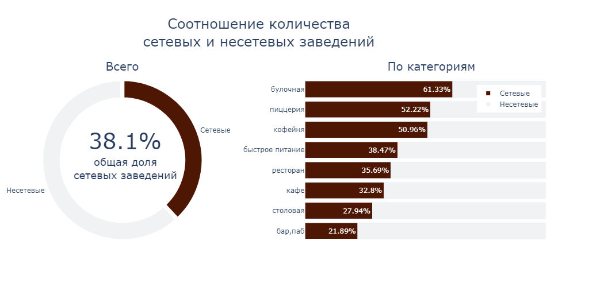
В общем количестве заведений доля сетевых составляет чуть более 38%. Среди кофеен — почти равное соотношение сетевых и несетевых
720
кофеен в Москве сетевые

Slide 9
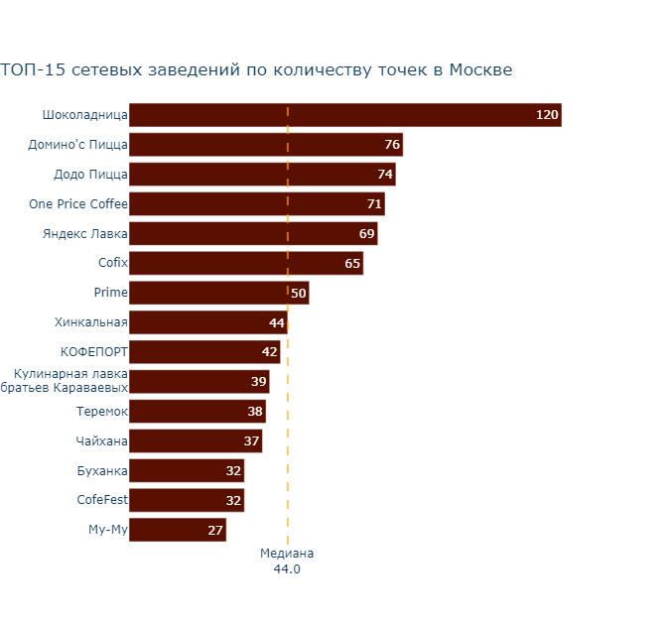

Среди сетевых заведений на топ-15 приходится 24,7% точек. Лидер — сеть кофеен Шоколадница, всего в топ вошли пять сетей кофеен.
Для топ-15 характерен большой разброс количества точек. Выделяется на первом месте Шоколадница: 120 заведений — это в 2.7 раза больше, чем среднее значение (медиана) по топ-15
Каждая третья сеть в топ-15 — это сеть кофеен. На крупнейшие сети кофеен приходится 328 точек, это 23% всех кофеен Москвы.
Всего 789 точек, из них:
328 кофеен

Slide 10
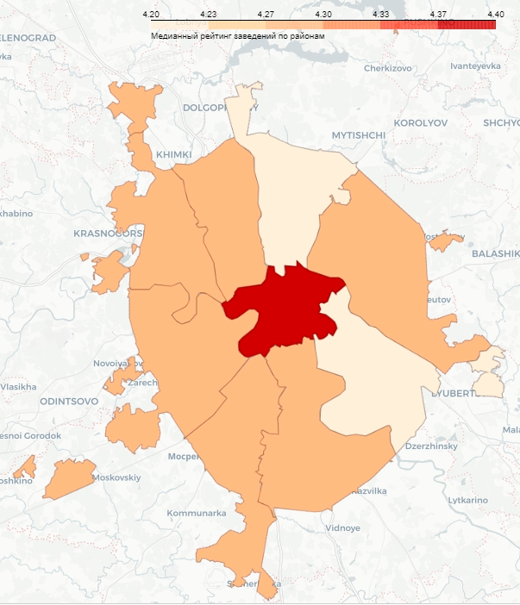
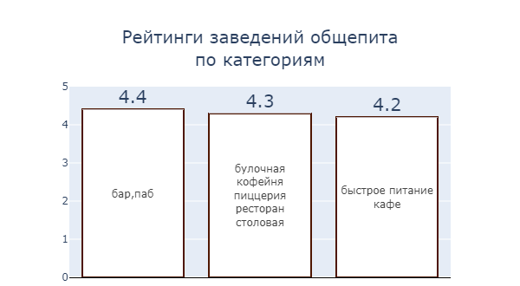
Средний рейтинг и по округам, и по категориям заведений отличается незначительно: на +/– 0,2 пункта (из 5)
Рейтинг заведений общепита Москвы по округам (медианное значение, по пятибалльной шкале
Среди округов по среднему рейтингу заведений общепита — в лидерах опять ЦАО с оценкой 4.4. В большинстве округов средний рейтинг 4.3, немного меньше — 4.2 рейтинги в СВАО и ЮВАО.
СВАО
4.2
САО
4.3
СЗАО
4.3
ВАО
4.3
По категориям заведений:
самый высокий средний рейтинг у баров /пабов,
самые низкие оценки у заведений быстрого питания.
Но различия незначительны: +/- 0,2 п.
Средний рейтинг кофеен — 4.3.
ЦАО
4.4
ЗАО
4.3
ЮВАО
4.2
ЮЗАО
4.3
ЮАО
4.3

Slide 11
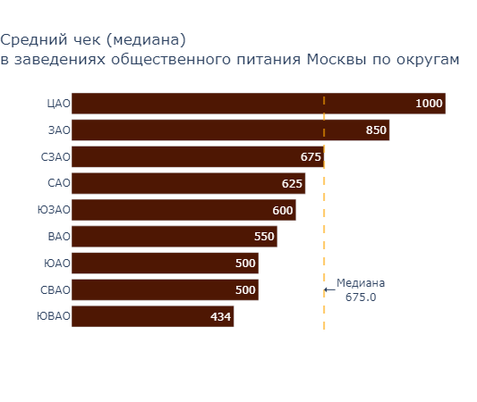
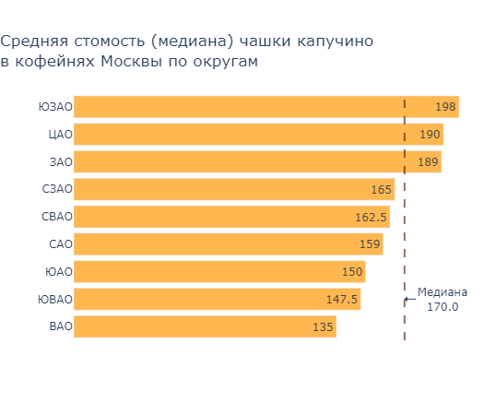
675
170
₽
средний чек в заведениях общепита Москвы
₽
средняя цена чашки капучино в кофейнях Москвы
В округах медианное значение оценки среднего чека варьируется. Самые высокие чеки в ЦАО и ЗАО.
Средняя цена одной чашки капучино выше в трех округах: ЮЗАО, ЦАО, ЗАО.

Slide 12
Рекомендации по открытию нового кафе

Slide 13
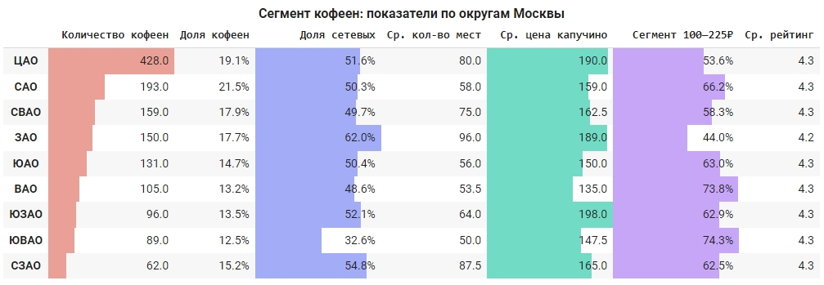
Если ориентироваться на количество действующих кофеен как показатель спроса, то для открытия кофейни стоит рассмотреть Центральный АО
По сравнению с другими округами в Центральном АО:
максимальное количество кофеен (показатель значительно выше других округов),
доля кофеен (% от общего количества заведений общепита в округе) — одна из самых высоких, что, возможно, является показателем предпочтений посетителей и выгодностью такой категории заведений для бизнеса,
средняя цена одной чашки капучино — одна из самых высоких, но при этом доля среднего ценового сегмента (100—225₽) остается на приемлемом уровне,
рейтинг — на уровне других округов, при этом довольно высокий 4.3, посетители привыкли к хорошему качеству,
доля сетевых заведений — на среднем уровне.

Slide 14
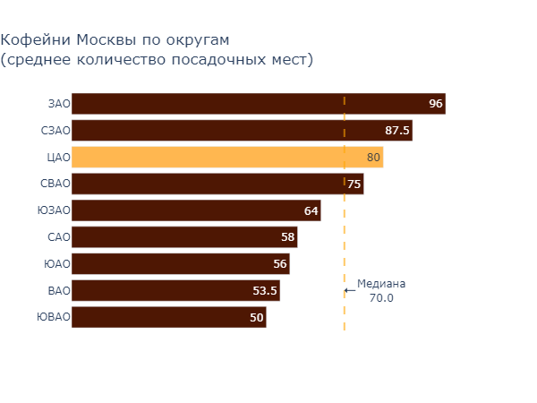
Количество посадочных мест при открытии кофейни следует планировать в примерном диапазоне от 70 до 80.
Среднее количество посадочных мест по округам отличается: самое большое в ЗАО (96), ЦАО — замыкает топ-3 (в среднем 80 посадочных мест.
За ориентир для количества посадочных мест можно взять диапазон 70—80 (медианное значение в целом по Москве и по ЦАО).
Отметим, что среднее количество посадочных мест по ЦАО — выше, чем в среднем по Москве. Возможно, открытие маленького заведения в ЦАО нерентабельно.

Slide 15
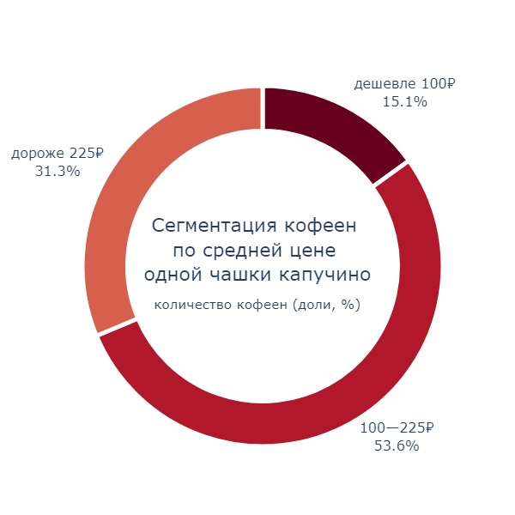
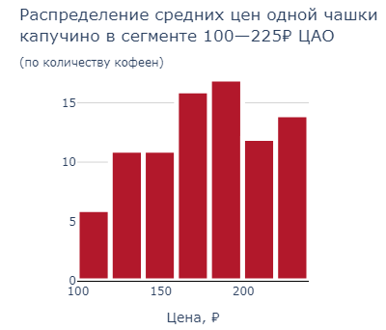
Для открытия доступной кофейни цена одной чашки капучино должна быть в диапазоне 100—225₽. Примерный ориентир: 175₽
На рынке кофеен Москвы можно выделить три сегмента:
более дешевый ценовой сегмент, где стоимость чашки капучино до 99 р.,
средний сегмент — от 100 до 225 р.,
сегмент выше среднего — выше 225 р.
Более половины кофеен в Центральном АО — в среднем ценовом сегменте:
Среднее (медианное) значение в данном сегменте в ЦАО — 175₽, что можно принять за ориентир для открытия доступной кофейни.

Slide 16
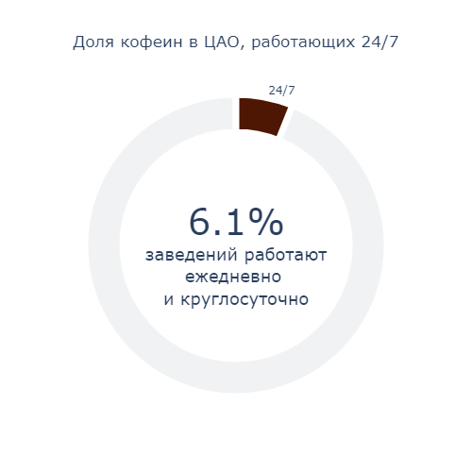
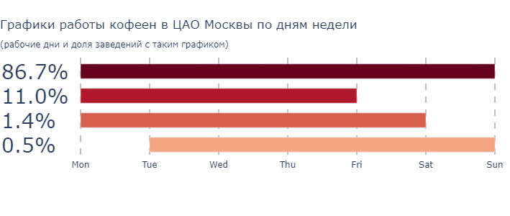
Рекомендованный график работы : ежедневно, c 8-00 до 21-00 в будни, с 9-00 до 21-00 — в субботу и воскресенье
Только 6,1% кофеен ЦАО работают ежедневно и круглосуточно.
Большинство кофеен — 80.6% работают ежедневно, но это не круглосуточные заведения.
График работы: ежедневно, c 8-00 до 21-00 в будни, с 9-00 до 21-00 в субботу и воскресенье — соответствует среднему времени открытия и закрытия кофеен в среднем ценовом сегменте.
Дополнительно можно рассмотреть возможность работы:
до 22-00, что соответствует более высокому ценовому сегменту, а также более дешевому в субботу и воскресенье;
и/или с 8-00 — в субботу и воскресенье, так работает более дешевый ценовой сегмент, возможно, рассчитанный на "кофе с собой" для людей, работающих в выходные.
*
*график работы всех кофеен Москвы, включая круглосуточные

Slide 17
Итоги по рекомендациям для открытия кофейни
Если ориентироваться на количество действующих кофеен как показатель наличия соответствующего спроса, то для открытия кофейни стоит рассмотреть Центральный АО.
Расположение
Количество посадочных мест
Ориентир для количества посадочных мест: 70–80, соответствует медианному значению показателя по всем заведениям общепита в Москве и по кофейням в ЦАО.
Цена одной чашки капучино
Рекомендовано ориентироваться на средний ценовой сегмент 100—225₽ за одну чашку капучино. Среднее значение (медиана) в данном сегменте — 175₽.
График работы
Рекомендованный график: ежедневно, c 8-00 до 21-00 в будни, с 9-00 до 21-00 — в выходные. Такой график соответствует времени открытия и закрытия кофеен в среднем ценовом сегменте в ЦАО.

Slide 18
Аналитик проекта
Кочмина Светлана
kochmina.svetlana@gmail.com
Тел: +7 (495) 000-00-00
Отчет подготовлен:
21.06.2023
Актуальность данных:
июнь-август 2022 года

